Slide 1
Avance del proyecto 5
Hasta el 23/04/2019

Slide 2
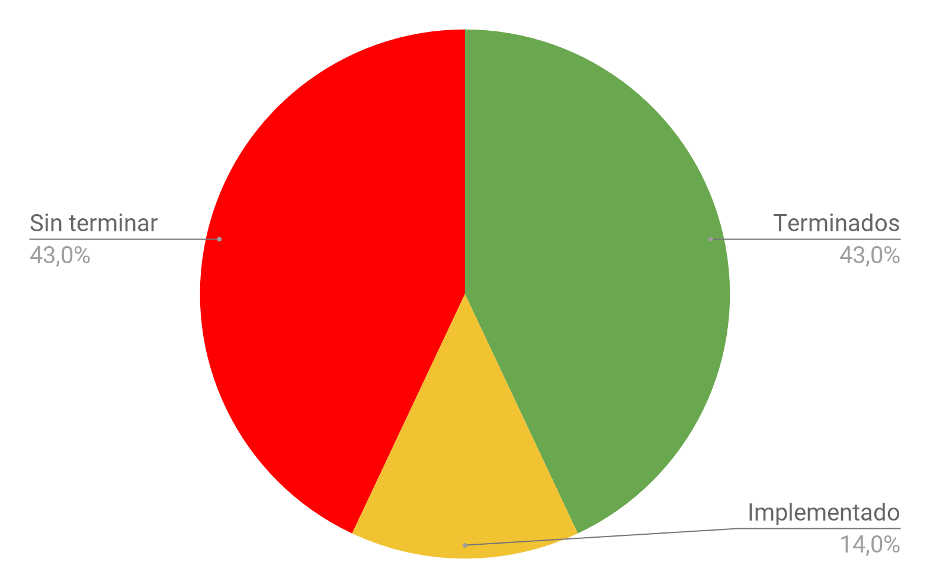
Estado del proyecto

Slide 3
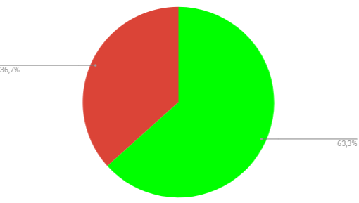
Programados

Slide 4
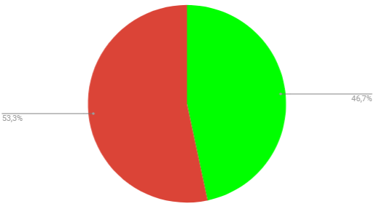
Probados y corregidos

Slide 5
Regla de Pareto
Aplica con:
Plan de comunicación actualizado
Porcentaje del proyecto en cuanto a valor

Slide 6
Principales funcionalidades faltantes
Cambio y recuperación de contraseña
Modificar y eliminar registros
Actualizar datos de perfil
Cambiar permisos a usuarios
Activar/desactivar encuesta

Slide 7
Límite propuesto
5 de mayo

